Slide 1
IMAGEN DE MARCA
CARMEN CANO
ERIC SERRANO
JESSICA RANGEL
JUAN MANUEL ARELLANO
NADIA OLIVARES
NADIA TREJO
YESSICA MARTÍNEZ

Slide 2
PERCEPCIÓN DE MARCA
ACTUALMENTE EN EL MERCADO

Slide 3
NIKE
SHOW
ESPECTÁCULO
PERSONA NEGRA
DINÁMICA
INTEGRAL
DISCIPLINA
AGRESIVA
TRIUNFADORA
LIGADA AL FUTBOL / CARRERAS

Slide 4

NIKE

Slide 5
ADIDAS
LUCHA
SACRIFICIO
SUPERACIÓN
INNOVACIÓN
“SI QUIERES PUEDES”, “SI LUCHAS, SI ENTRENAS, SI TE SACRIFICAS, SI DAS TODO….” “IMPOSSIBLE IS NOTHING”

Slide 6
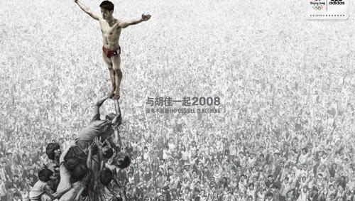
ADIDAS

Slide 7
PUMA
ROPA DEPORTIVA DE DISEÑADOR
MARCA DE JÓVENES SOCIALES
ATLETAS NOCTURNOS O “ANTROATLETAS”
ROPA DEPORTIVA DE USO CASUAL- ELEGANTE
REBELDÍA
ÉXITO
TRENDY
DINÁMICA
Notes:
http://www.merca20.com/puma-social-va-por-los-atletas-nocturnos/

Slide 8

PUMA

Slide 9
REEBOK
TRADICIONAL
INNOVADORA
CALIDAD
PARA HACER EJERCICIO
CONFORT
ECONÓMICA

Slide 10
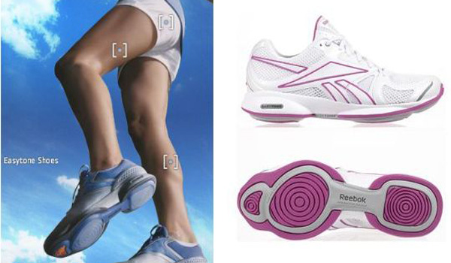
REEBOK

Slide 11
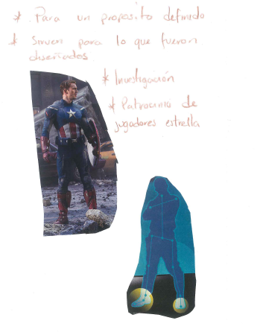
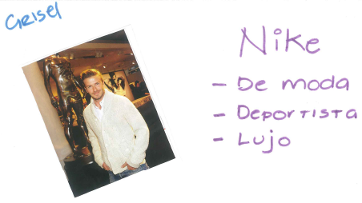
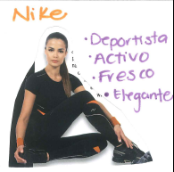
NIKE-PERCEPCIÓN DEL GRUPO

Slide 12
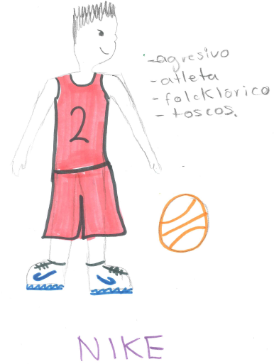
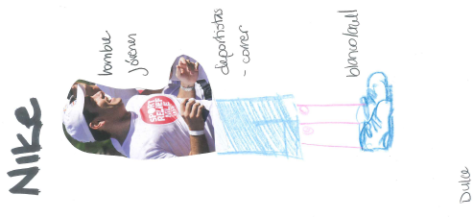
NIKE-PERCEPCIÓN DEL GRUPO

Slide 13
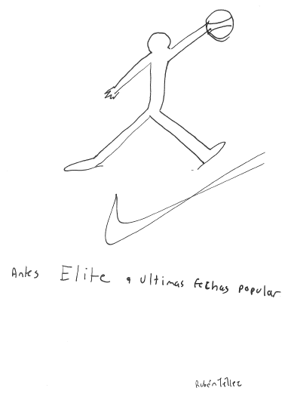
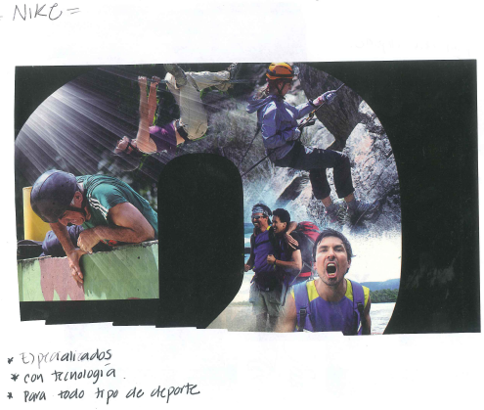
NIKE-PERCEPCIÓN DEL GRUPO

Slide 14

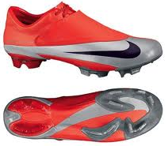
NIKE-RESUMEN
HOMBRE
DEPORTISTA
LE GUSTA LA TECNOLOGÍA
CON GUSTOS MUY ESPECÍFICOS

Slide 15
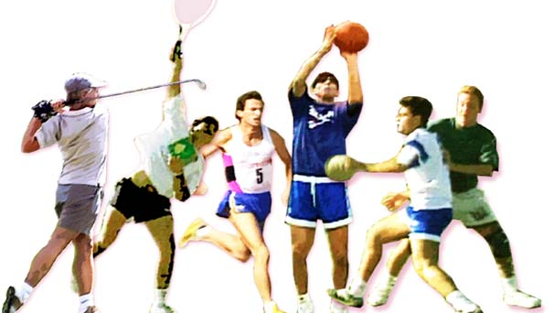
NIKE

Slide 16
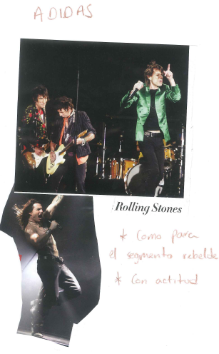
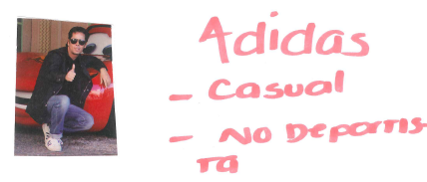
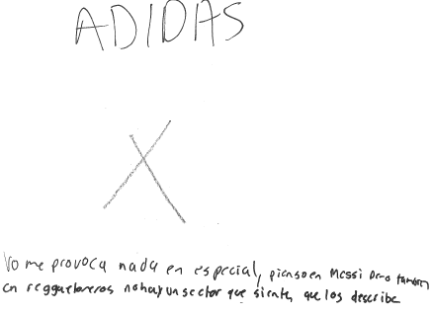
ADIDAS-PERCEPCIÓN DEL GRUPO

Slide 17
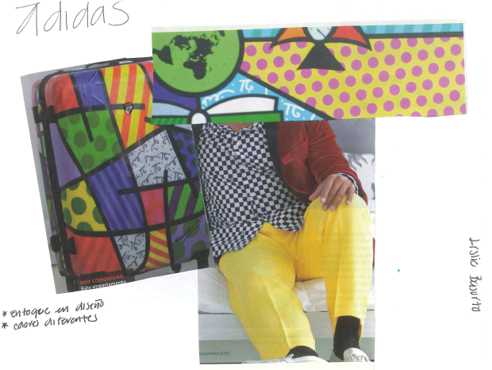
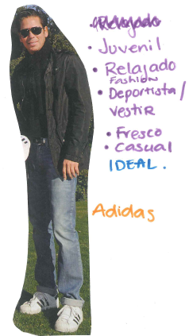
ADIDAS-PERCEPCIÓN DEL GRUPO

Slide 18
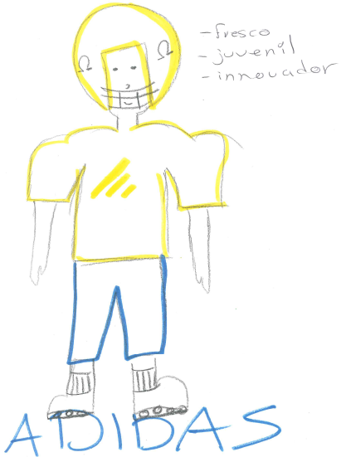
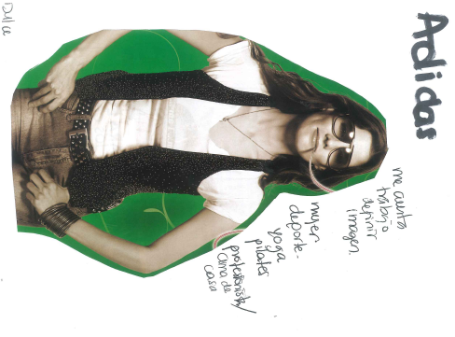
ADIDAS-PERCEPCIÓN DEL GRUPO

Slide 19


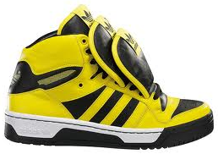
ADIDAS-RESUMEN
HOMBRE
JUVENIL
VISTE CASUAL Y FASHION
TIENE UNA IMAGEN FRESCA

Slide 20
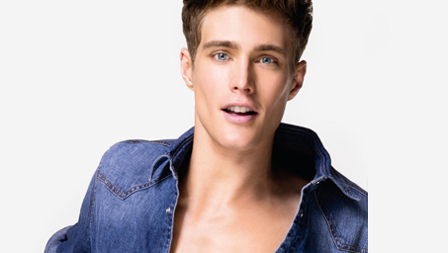
ADIDAS

Slide 21
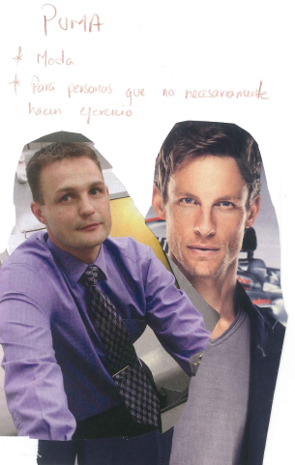
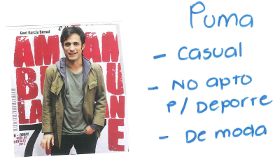
PUMA-PERCEPCIÓN DEL GRUPO

Slide 22
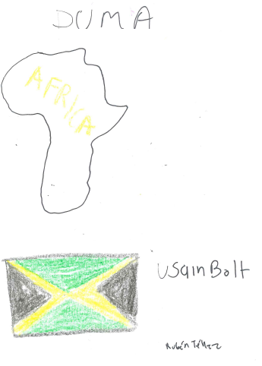
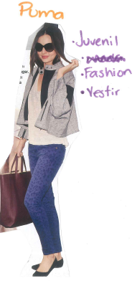
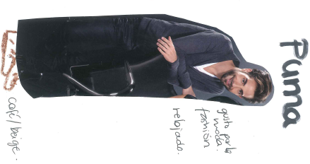
PUMA-PERCEPCIÓN DEL GRUPO

Slide 23
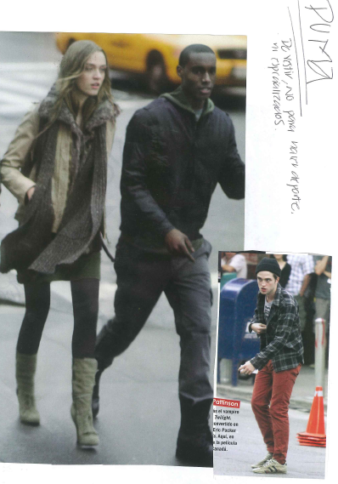

PUMA-PERCEPCIÓN DEL GRUPO

Slide 24


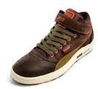

PUMA-RESUMEN
PAREJA
JUVENIL
VISTE A LA MODA
CASUAL Y FASHION

Slide 25
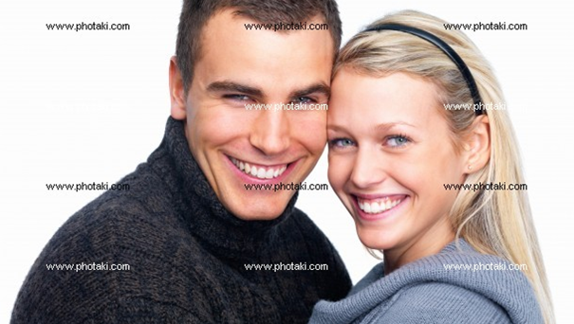
PUMA

Slide 26
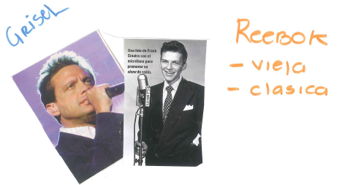
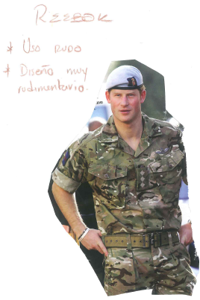
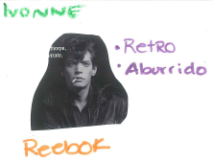
REEBOK-PERCEPCIÓN DEL GRUPO

Slide 27
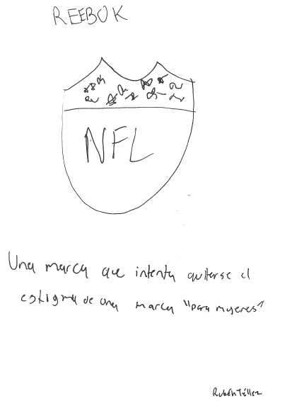
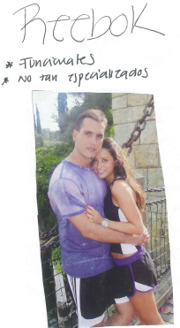
REEBOK-PERCEPCIÓN DEL GRUPO

Slide 28
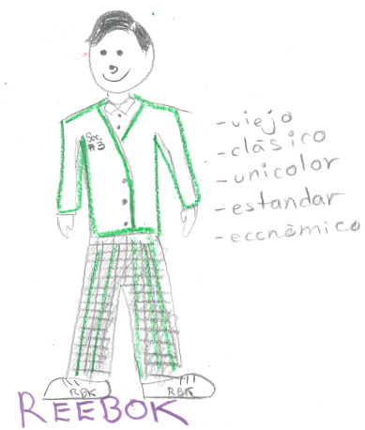
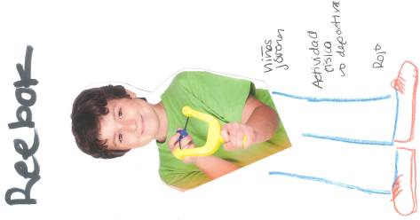
REEBOK-PERCEPCIÓN DEL GRUPO

Slide 29

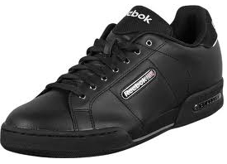

REEBOK-RESUMEN
HOMBRE
MADURO
IMAGEN RETRO Y CLÁSICA
ABURRIDO

Slide 30
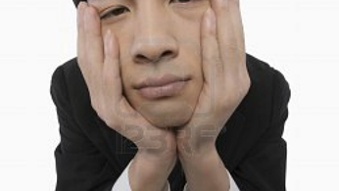
REEBOK

Slide 31
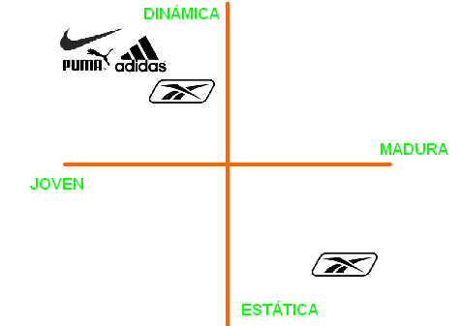
MAPA PERCEPTUAL

Slide 32
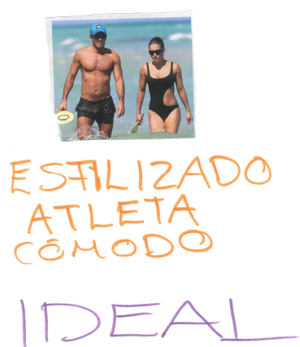
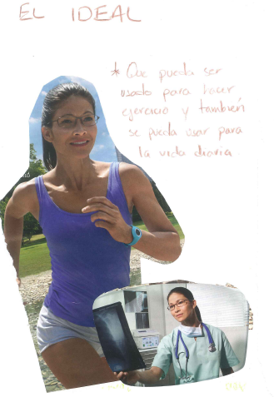
IDEAL-GRUPO

Slide 33
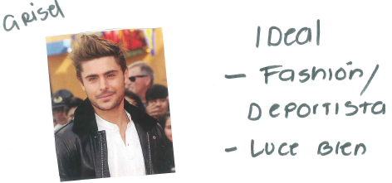
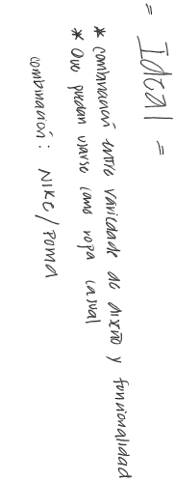
IDEAL-GRUPO

Slide 34
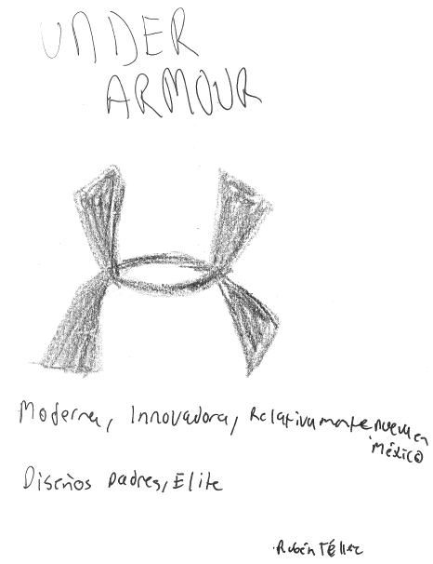
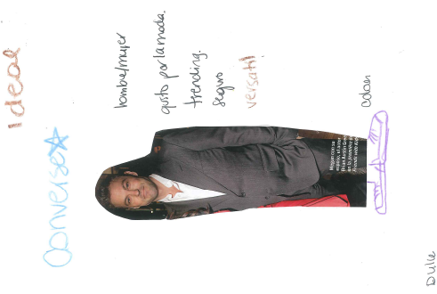
IDEAL-GRUPO

Slide 35
IDEAL-RESUMEN
PAREJA
JUVENIL
DEPORTISTA
CASUAL
FASHION

Slide 36
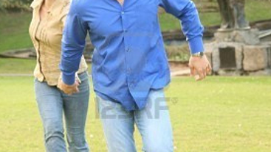
IDEAL

